Slide 1
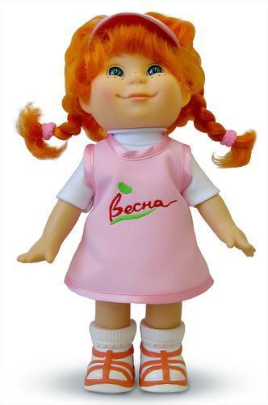
Оденем Аленку
Составитель: воспитатель
МКДОУ Д/С № 33 КВ
Валькова Е.В.

Slide 2
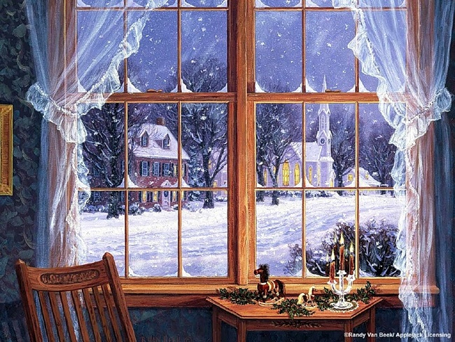

Slide 3
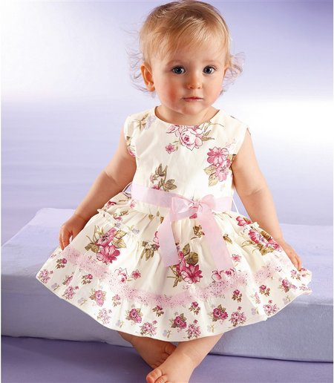
Тане мама надела платье.
А что у нее под платьем?

Slide 4
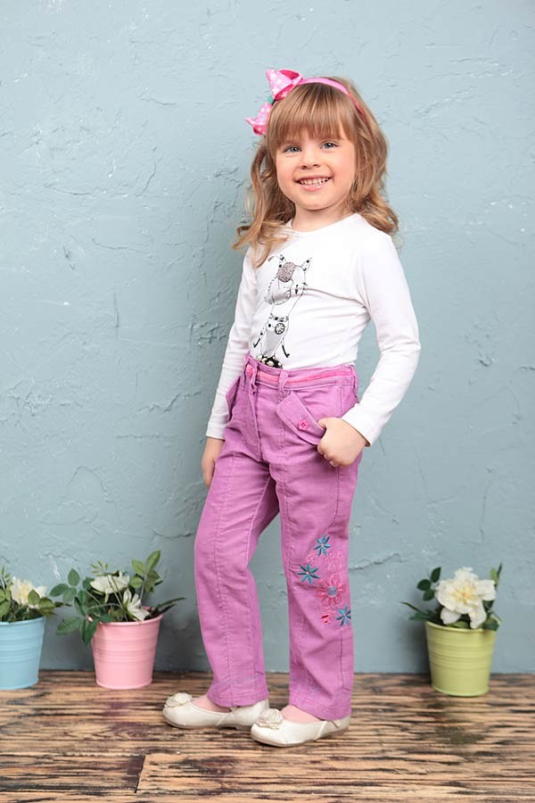
Под брюки Даше надели колготки.
А что у нее сверху?

Slide 5
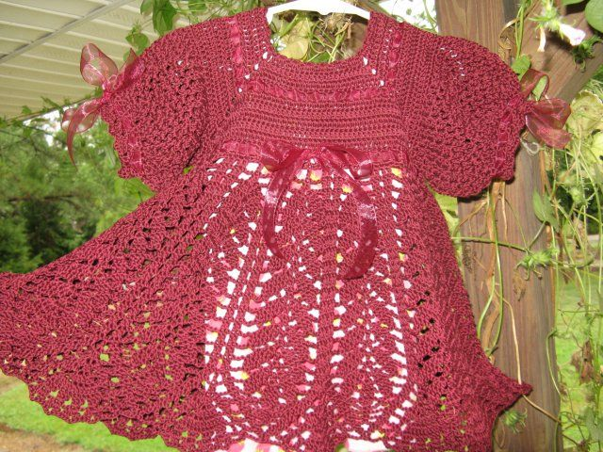
Ане на день рождения купили платье.
Что надела Аня?

Slide 6
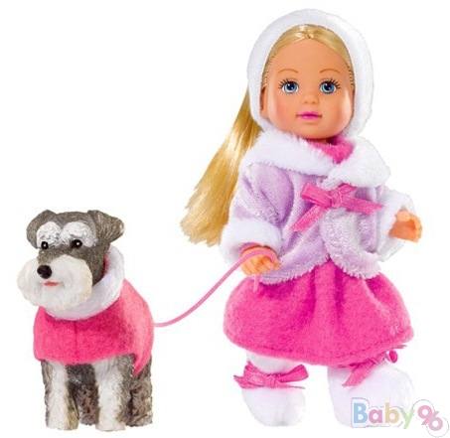
Нашу куколку Аленку одевать мы будем.
Снизу мы наденем майку, беленькие трусики.
И колготки голубые тоже не забудем.
А теперь наденем платье,
Яркое, красивое.
Чтобы ветры не продули,
Надеваем мы штаны.
Позже кофточку возьмем.
Красную, красивую.
Есть у кофты рукава.
Их у кофты только два.
Есть и пуговиц рядок,
Вставим в петли их дружок.
Теплое пальтишко тоже не забудем.
Шапку теплую наденем, чтоб не мерзли ушки.
Шарфик тоже мы завяжем, горлышку теплее.
Вот и теплые сапожки,
Этот с правой ножки, этот с левой ножки.
Будет куколка гулять,
Свежим воздухом дышать.

Slide 7
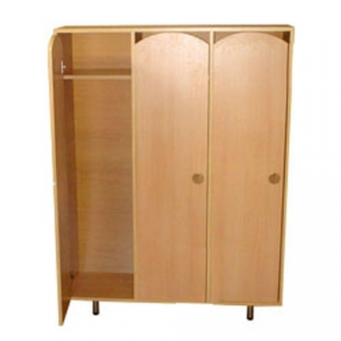
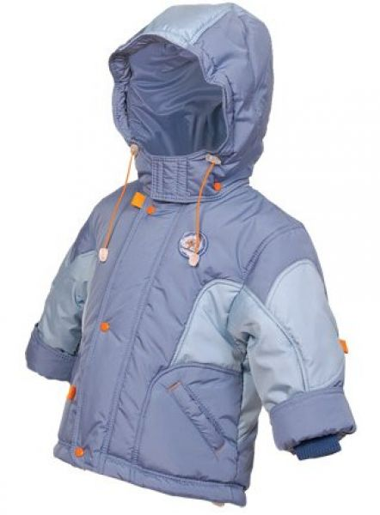
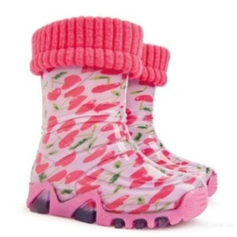
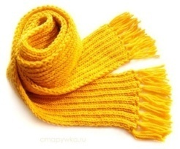
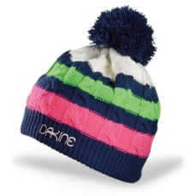
Разложим одежду по порядку

Slide 8
